Slide 1




Chapter 6
Morphological Image Process
Doãn Huy Hoàng - 211200240
Nguyễn Tiến Đạt - 211211514
Chu Quang Huy - 211204440
Đỗ Văn Quân - 211200921
Trần Thanh Long - 211210180

Slide 2

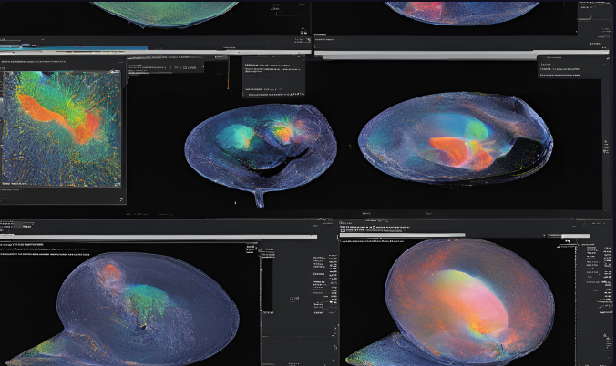
GIỚI THIỆU
Xử lý ảnh hình thái học là một lĩnh vực quan trọng trong thị giác máy tính, tập trung vào hình dạng và cấu trúc của các đối tượng trong ảnh. Bằng cách áp dụng các kỹ thuật này, hình ảnh có thể được tinh chỉnh, nâng cao và phân tích để nhận dạng và đo lường đối tượng tốt hơn. Bài viết này khám phá các kỹ thuật cốt lõi và các ứng dụng thực tế của xử lý ảnh hình thái học.

Slide 3



KHÁI NIỆM
Hình thái trong xử lý ảnh nghĩa là mô tả về hình dáng và cấu trúc của đối tượng trong ảnh. Các phép toán hình thái làm việc trên cơ sở của lý thuyết tập hợp và phụ thuộc nhiều vào thứ tự tương đối của pixel thay vì giá trị số của chúng.
Vì vậy chúng đặc biệt phù hợp cho các ảnh nhị phân tuy nhiên cũng có thể áp dụng cho các ảnh xám. Mục tiêu chính của xử lý ảnh hình thái là loại bỏ các khiếm khuyết này, các khiếm khuyết ảnh hưởng chủ yếu đến hình dạng và kết cấu của bức ảnh.

Slide 4




Phần tử cấu trúc - Structuring Element (Kernel)
Các phép toán hình thái sử dụng một cấu trúc ma trận nhỏ gọi là phần tử cấu trúc. phần tử cấu trúc được áp dụng để tương tác với bức ảnh để thu được kết quả.
Các đặc tính quan trọng cần xem xét đối với một phần tử cấu trúc là hình dạng, kích thước và tâm của nó.
Hình dạng của phần tử cấu trúc là một mẫu các sắp xếp của các mức xám 0 và 1 trong một ma trận. Kích thước của phần tử cấu trúc, đóng vai trò là một cửa sổ mà trên đó diễn ra sự tương tác.
Nó cũng giúp phân biệt các đối tượng và đặc trưng bức ảnh. Tâm của phần tử cấu trúc xác định vị trí pixel đang được xử lý.

Slide 5
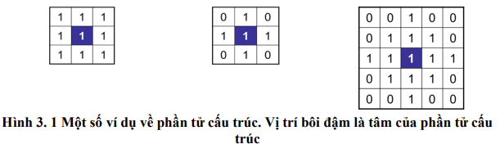

Cơ chế hoạt động của phần tử cấu trúc
Cơ chế hoạt động của phần tử cấu trúc giống với cơ chế của các mặt nạ được sử dụng trong lọc không gian, nó được di chuyển qua toàn bộ bức ảnh để xem xảy ra hiện tượng trúng hay trượt tại vị trí đó.
Performance Expectations Of Employees & Superiors
Setting Performance Standards

Slide 6
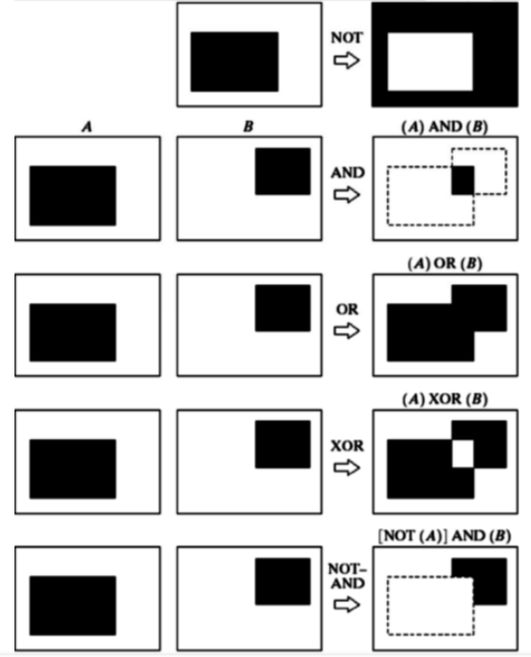
Phần tử cấu trúc - Structuring Element
Morphological Image Processing dựa trên các phép toán AND OR XOR NOT để biến đổi các điểm nhị phân.
Setting Performance Standards

Slide 7
Phần tử cấu trúc - Structuring Element
Morphological Operator sẽ sử dụng một cấu trúc nhỏ quét qua và áp dụng toàn bộ ảnh được gọi là Structuring Element (SE). SE sẽ quét qua toàn bộ vị trí trong hình ảnh và so sánh với các pixel lân cận nằm trong vùng sẽ tương ứng.
Structuring Element là một ảnh nhị phân nhỏ. Tức là một ma trận nhỏ gồm các pixel mang giá trị 0 và 1:
Kích thước của ma trận xác định kích thước của SE.
Pixel có giá trị 0 được bỏ qua trong quá trình tính toán.
Luôn có một pixel làm mốc trong ma trận SE.
Setting Performance Standards

Slide 8
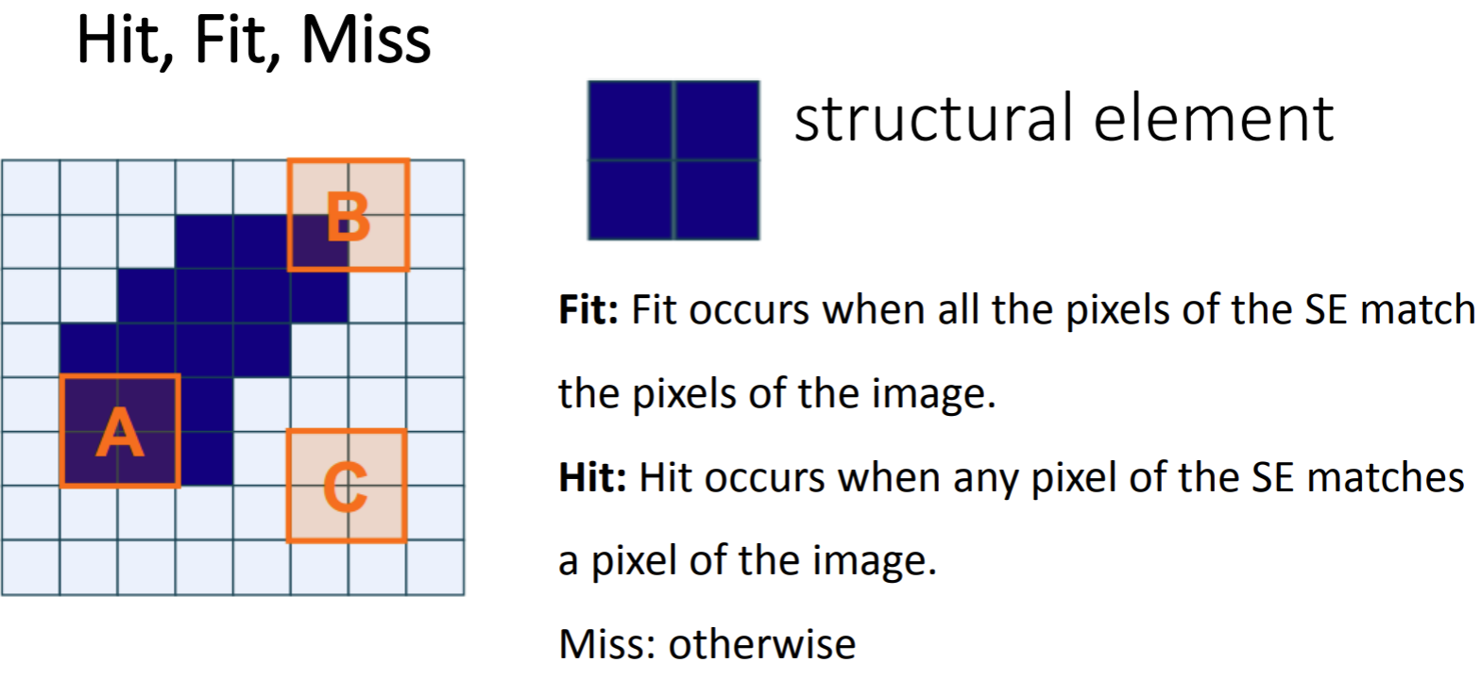
Phần tử cấu trúc - Structuring Element
Setting Performance Standards

Slide 9

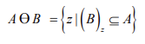
EROSION
Với A và B là các tập hợp trong Z^2, phép co ảnh A bởi B được định nghĩa như sau:
Công thức này cho thấy phép co ảnh A bởi B là tập hợp tất cả các điểm z sao cho B , được tịnh tiến bởi z , nằm trong A . Nói một cách khác, phép co A bởi B là tập các vị trí mà tại đó xảy ra hiện tượng Fit giữa phần tử cấu trúc 𝐵 và tập 𝐴.
Ứng dụng của phép co ảnh là
Loại bỏ các đối tượng nhỏ hoặc cấu trúc mỏng trong ảnh.
Tách các đối tượng chồng lên nhau trong ảnh.
Xác định ranh giới của các đối tượng trong ảnh.
Tạo mặt nạ để xử lý ảnh tiếp theo, chẳng hạn như phân đoạn ảnh.

Slide 10

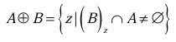
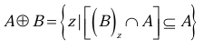
DILATION
Với A và B là các tập hợp trong Z^2 được định nghĩa như sau:
Phép giãn A bởi B là tập tất cả các phép dịch chuyển phép đối xứng bởi z , sao cho B và A giao nhau tại ít nhất một phần tử. Dựa vào đó công thức có thể viết lại:
Tập B được gọi là phần tử cấu trúc trong phép giãn ảnh cũng như trong các phép toán hình thái khác
KẾT LUẬN: Phép giãn A bởi B là tập các vị trí mà tại đó xảy ra hiện tượng Hit giữa phần tử cấu trúc 𝐵 và tập A

Slide 11
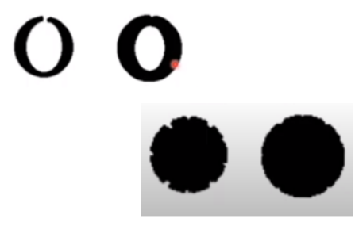
APPLICATION OF DILATION
Tăng kích thước của đối tượng.
Lắp đầy các phần thiếu của đối tượng.
Sửa chữa các đối tượng bị hỏng.

Slide 12
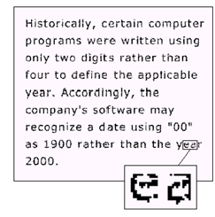
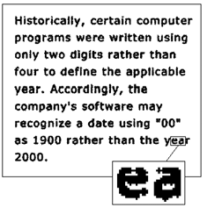
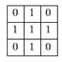
APPLICATION OF DILATION
Văn bản mẫu độ phân giải kém với các chữ viết bị thiếu nét.
Phép giãn ảnh bởi phần tử cấu trúc. Các đoạn đứt nét đã được nối lại
Phần tử cấu trúc

Slide 13
So sánh Erosion và Dilation
Phép co (Erosion) | Phép dãn (Dilation)
Giảm kích thước của các đối tượng trong ảnh. | Tăng kích thước của các đối tượng trong ảnh.
Thu hẹp ranh giới của các đối tượng. | Mở rộng ranh giới của các đối tượng.
Các pixel bên trong vật thể bị ảnh hưởng nhiều hơn các pixel ở các cạnh. | Các pixel ở rìa của vật thể bị ảnh hưởng nhiều hơn các pixel ở bên trong.
Dùng để loại bỏ các vật thể nhỏ hoặc để tách các vật thể chồng lên nhau. | Được sử dụng để lấp đầy những khoảng trống nhỏ giữa các đối tượng hoặc để hợp nhất các đối tượng chồng chéo.

Slide 14
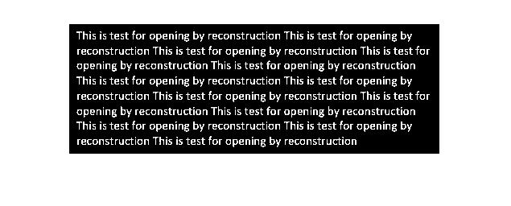

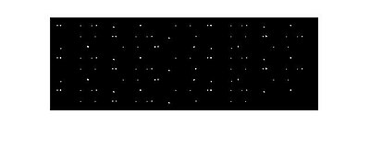

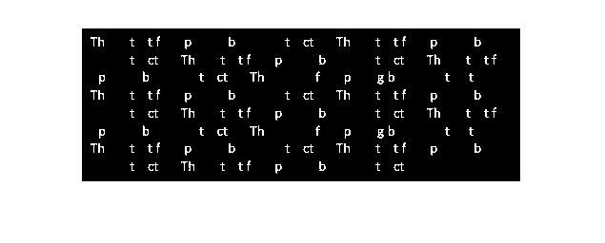
Phép mở - Openning
Phép mở tập 𝐴 bởi phần tử cấu trúc 𝐵, ký hiệu là 𝐴°𝐵, và được định nghĩa như sau:
𝐴°𝐵 = (𝐴⊖𝐵)⊕𝐵
Ảnh gốc
Mục Đích và Ứng Dụng
Giảm Nhiễu: Loại bỏ nhiễu nhỏ trong khi bảo toàn hình dạng của các đối tượng lớn hơn.
Tách Biệt Đối Tượng: Giúp tách các đối tượng kết nối yếu.
Làm Mịn Hình Dạng: Làm mịn biên đối tượng bằng cách loại bỏ các chi tiết mỏng.
Tiền Xử Lý Cho Trích Xuất Đặc Trưng: Dùng để cải thiện chất lượng ảnh trước khi xử lý tiếp theo như phân đoạn hoặc nhận diện biên.
Co ảnh
Kết quả của phép mở ảnh

Slide 15

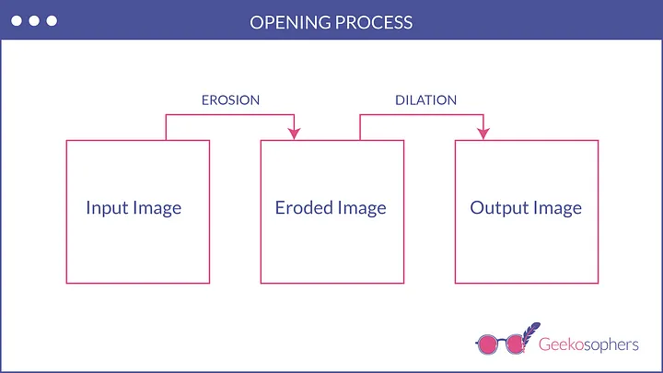

Phép mở - Openning
Quy trình thực hiện

Slide 16

Phép đóng - Closing
Phép mở tập 𝐴 bởi phần tử cấu trúc 𝐵, ký hiệu là 𝐴°𝐵, và được định nghĩa như sau:
𝐴 ⋅ 𝐵 = (𝐴 ⊕ 𝐵) ⊝ 𝐵
Nói cách khác, phép đóng 𝐴 bởi 𝐵 đơn giản là giãn 𝐴 bởi 𝐵 được theo sau bởi phép co bởi cùng phần tử cấu trúc 𝐵
Phép toán đóng (Closing) được dùng trong ứng dụng làm trơn đường bao các đối tượng, lấp đầy các khoảng trống biên và loại bỏ những hố nhỏ
Ứng dụng
Xử lý nhiễu:
Loại bỏ nhiễu đen nhỏ bên trong đối tượng (do lấp đầy các lỗ nhỏ).
Làm mịn cạnh đối tượng.
Xử lý văn bản
Nối các ký tự hoặc nét chữ bị đứt đoạn.
Lấp đầy các khoảng trống trong văn bản quét từ tài liệu.
Nhận dạng vật thể
Tạo đường viền liên tục của một đối tượng.
Chuẩn bị ảnh để nhận dạng hình dạng dễ dàng hơn.

Slide 17
So sánh Closing và Opening
Tiêu chí | Phép mở ảnh (Opening) | Phép đóng ảnh (Closing)
Thứ tự thực hiện | Co ảnh → Giãn ảnh | Giãn ảnh → Co ảnh
Tác dụng chính | Loại bỏ nhiễu sáng nhỏ, làm mịn cạnh ngoài | Lấp đầy lỗ nhỏ, làm mịn cạnh trong
Ứng dụng chính | Loại bỏ chi tiết nhỏ sáng | Loại bỏ chi tiết nhỏ tối

Slide 18


Warner & Spencer
Business Company
Thank You
For Your Attention
Visit Our Website
reallygreatsite.com

